Slide 1
VI Областной фестиваль-конкурс детских тематических проектов
«Питание и здоровье»
«Живи в движении»
Рубба Кира Алексеевна,
ученица 2 «А» класса
филиала МАОУ «Киёвская СОШ»
« Памятнинская средняя общеобразовательная школа»

Slide 2
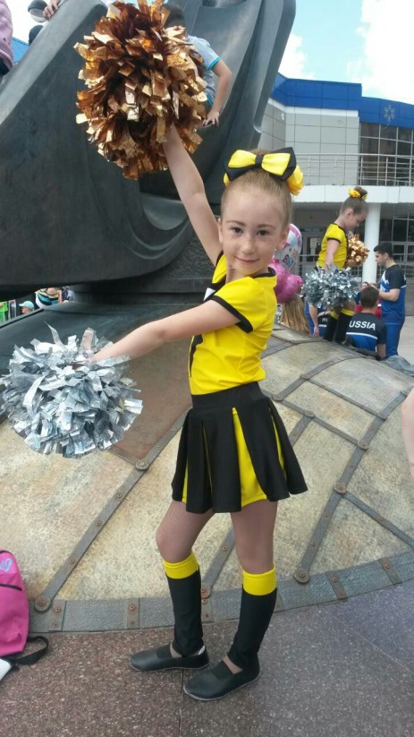
ЧЕРЛИДИНГ- вид спорта, который сочетает в себе элементы шоу и зрелищных видов спорта (танцы, гимнастика и акробатика)

Slide 3
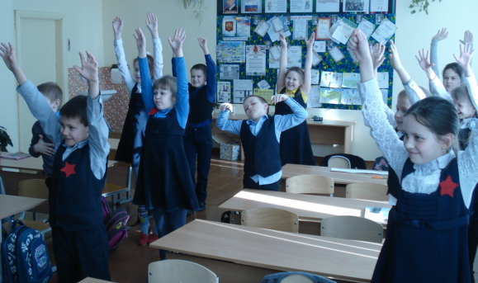
Делаем зарядку и физкультминутки
Гимнастика и физминутки

Slide 4
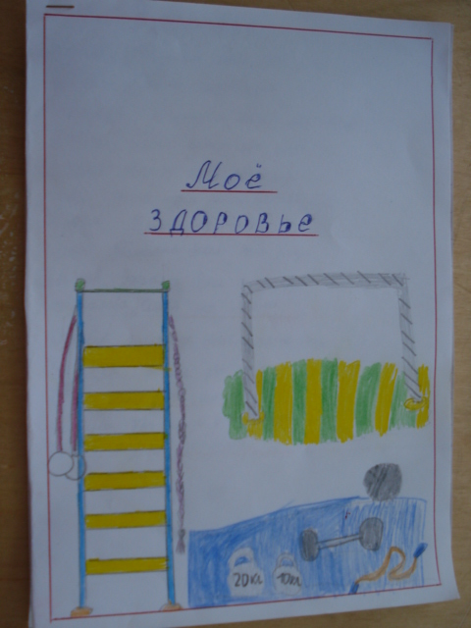

Slide 5
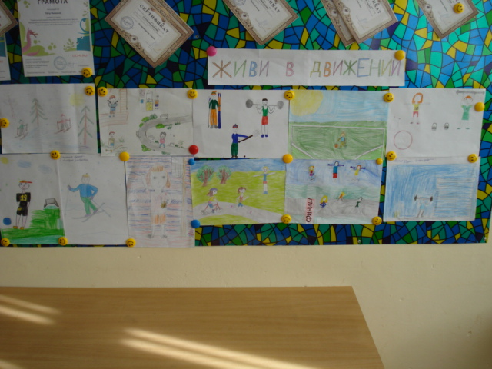
Выставка рисунков и песни
Выставка рисунков

Slide 6
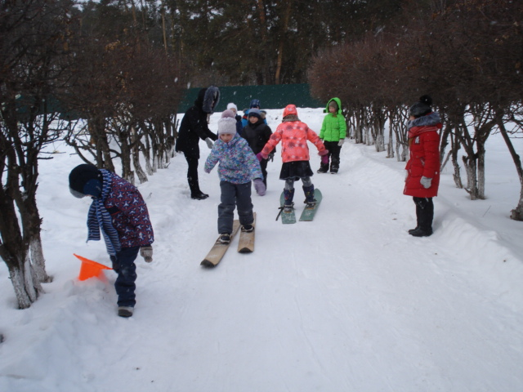
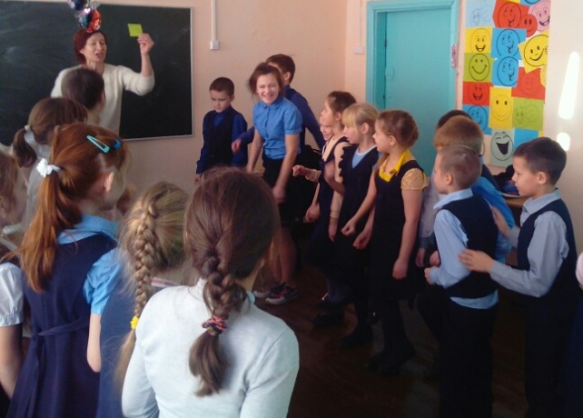
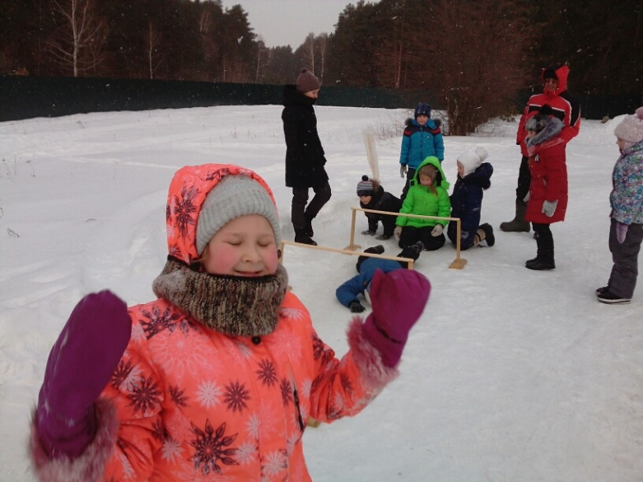
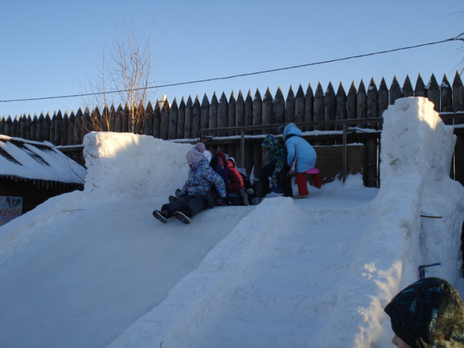
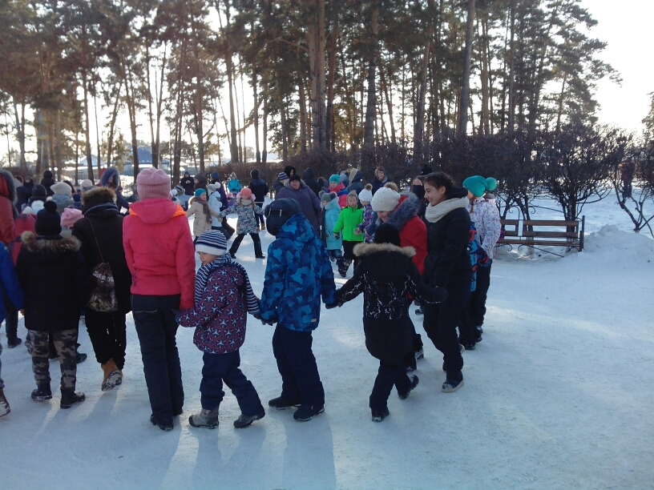
Играем в подвижные игры

Slide 7
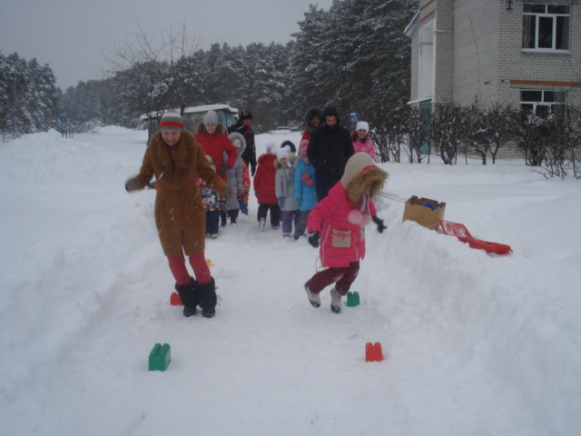
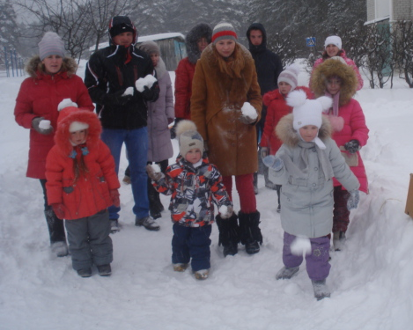
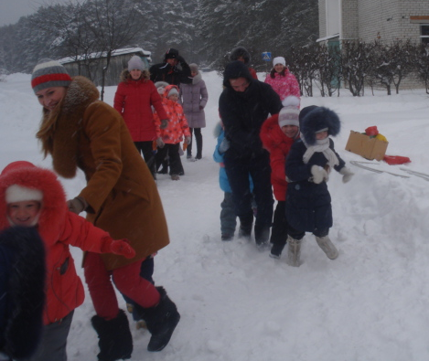
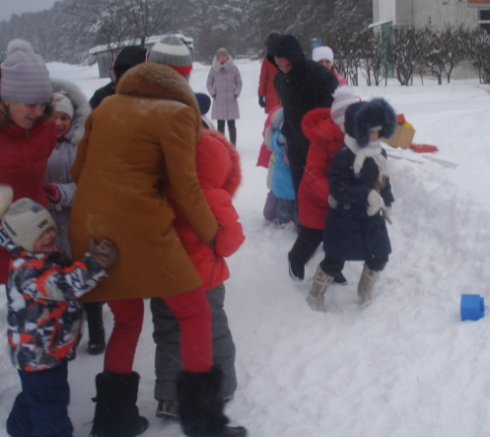
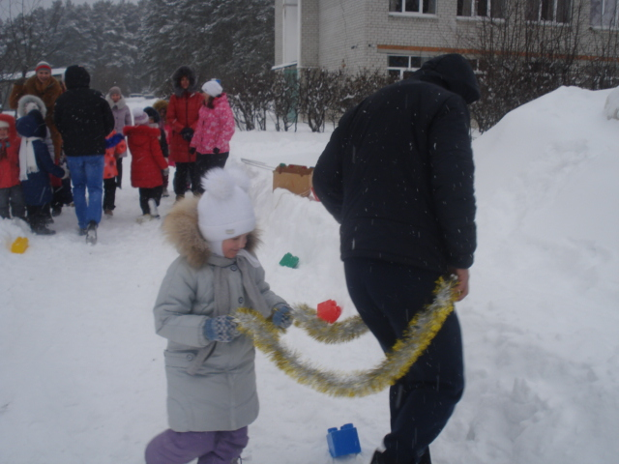
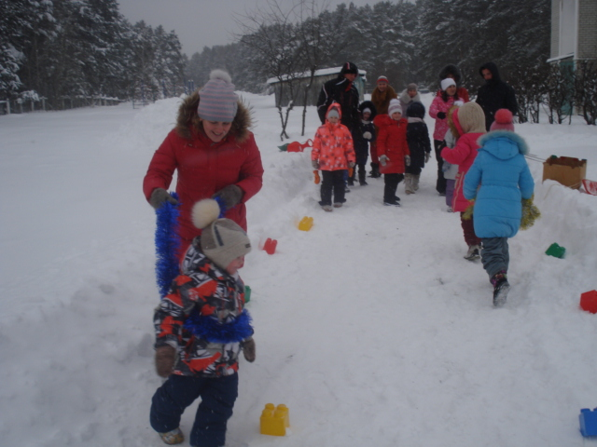
Спортивный праздник

